Slide 1
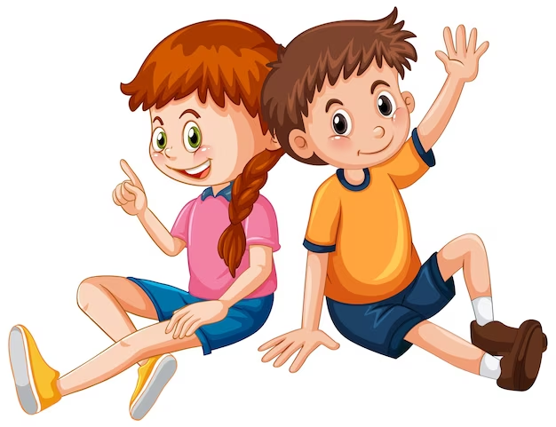
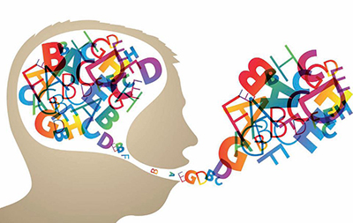
MÓWIĘ, WIĘC JESTEM
JAK WSPIERAĆ MOWĘ DZIECKA
mgr Lidia Gruźlińska
mgr Ewelina Liskowska

Slide 2
„Rozwój mowy można porównać do dymu z komina, który zobaczymy , gdy dom będzie miał solidne fundamenty, ściany, okna, drzwi i w końcu pojawiają się w nim mieszkańcy, a symbolem toczącego się życia jest dym z komina”

Slide 3
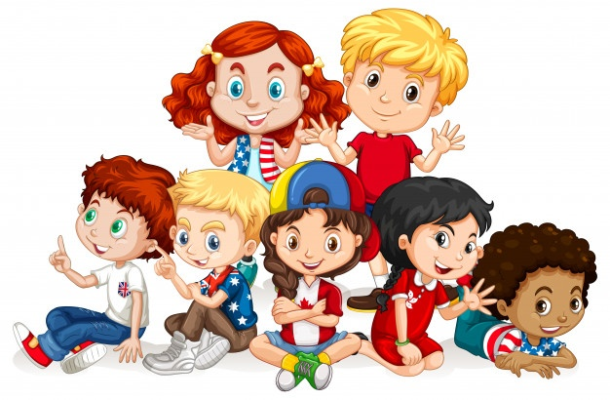
Etapy rozwoju mowy dzieci
Mowa jako jeden z najważniejszych elementów życia człowieka reguluje jego stosunki ze światem zewnętrznym, przez co pozwala mu na komunikowanie się. Jest podstawowym środkiem komunikacji i ma szczególne znaczenie w rozwoju dzieci. Znacząco wpływa na funkcjonowanie dziecka w rodzinie i grupie rówieśniczej.
W pierwszych latach życia kładzie się fundamenty pod rozwój mowy w postaci nauki słuchania, zwracania uwagi na dźwięki mowy, naśladowania ich, rozumienia i w końcu dziecko wypowiada pierwsze słowa. Wystąpienie mowy jest ukoronowaniem wielu procesów psychofizycznych, które dojrzewają w pierwszych latach życia dziecka.

Slide 4
Etapy rozwoju mowy dziecka wg L. Kaczmarka
Okres | Cechy charakterystyczne | Co może niepokoić rodziców/ opiekunów?
Okres melodii | Trwa od urodzenia do ok. pierwszego roku życia. Początkowo dziecko komunikuje się z otoczeniem za pomocą krzyku. Następnie dziecko zaczyna głużyć. Wydaje wtedy różne dźwięki; są to samogłoski, spółgłoski, grupy samogłoskowe i spółgłoskowe. Najpierw dźwięki te dziecko wydaje przypadkowo, później zaczyna je celowo powtarzać. Około roku dziecko zaczyna chodzić i mówić pierwsze słowa. | - brak płaczu lub przeraźliwy krzyk; - brak spontanicznych ruchów; - brak ruchów gałek ocznych; - ruchy bardzo szybkie o dużej amplitudzie; - dziecko nie uśmiecha się; - nie głuży, - nie gaworzy; -nie reaguje na dźwięki; brak naśladownictwa sylab

Slide 5
Okres | Cechy charakterystyczne | Co może niepokoić rodziców/ opiekunów?
Okres wyrazu | Trwa od roku do dwóch lat. Dziecko używa już wszystkich samogłosek poza nosowymi, spółgłosek p, b, m, t, d, n, k, ś czasem ć pozostałe spółgłoski zastępuje innymi, upraszcza grupy spółgłoskowe. Często wymawia tylko pierwszą sylabę lub końcówkę słowa. | – brak pierwszych słów; – nie posługuje się komunikacją bezsłowną ( gest, mimika); – nie wykazuje rozumienia słów; – nie reaguje na mimikę.
Okres zdania | Trwa od dwóch do trzech lat. Mowa ulega dalszemu doskonaleniu. Pojawiają się p, b, m, f, w i ich zmiękczone odpowiedniki, ś, z, ć, dź, ń, ki, gi, k, g, h, t, d, n, l. Głoski te nie zawsze bywają pełnowartościowe ze względu na małą sprawność narządów artykulacyjnych. Często też dziecko zamienia je na łatwiejsze zwłaszcza w trudnych zestawieniach. | – nie wymawia samogłosek; – po ukończeniu 2 lat nie buduje prostych zdań; – nie zadaje pytań; – głoski s, z, c, dz, t, d, n, realizuje międzyzębowo.

Slide 6
Okres | Cechy charakterystyczne | Co może niepokoić rodziców/ opiekunów?
Okres swoistej mowy dziecięcej | Trwa od ok. trzeciego do siódmego roku życia. Pojawiają się kolejne głoski a mowa się doskonali. W czwartym roku pojawiają się s, z, c. Od pięciolatka możemy wymagać poprawnej wymowy głosek szeregu szumiącego: sz,ż,cz,dż oraz głoski r. Dziecko idące do szkoły powinno mieć już zakończony proces kształtowania się mowy. | A. czterolatek: – głoski s, z, c, dz, zmiękcza; – mowa jest niezrozumiała dla otoczenia; – głoski k, g realizuje jak t, lub d; – nie lubi uczyć się wierszyków. B. pięciolatek: – ubogie słownictwo, – jąkanie. C. sześciolatek: – nie wymawia głoski r; – nieprawidłowo wymawia głoski sz, ż, cz, dż; – brak wyrazistości artykulacji. D. siedmiolatek: – brak wyrazistości artykulacji.

Slide 7
KIEDY PÓJŚĆ Z DZIECKIEM DO LOGOPEDY?
Rodzice często zastanawiają się, czy ich dziecko prawidłowo się rozwija. Dotyczy to również mowy. Dziecko poznaje świat, dzięki rozumieniu mowy, a umiejętność mówienia pozwala mu wyrazić swoje spostrzeżenia, pragnienia i uczucia.
Pamiętajmy o tym, aby nie porównywać dzieci między sobą. Każde dziecko rozwija się indywidualnie i w swoim własnym tempie.
Należy jednak obserwować nasze dzieci i móc zareagować kiedy zauważymy coś niepokojącego.
Jeśli dostrzeżemy odstępstwa dłuższe, powyżej 6 miesięcy od normy rozwojowej wówczas powinno nas to skłonić do szukania porady u logopedy.

Slide 8
Pomoc logopedy może być przydatna w przypadku, gdy dziecko:
jest wcześniakiem,
rozwija się wolno i nieharmonijnie,
ma stwierdzone nieprawidłowe napięcie mięśniowe,
późno podnosi główkę, późno siada i późno chodzi,
ma lub miało kłopoty ze ssaniem, połykaniem, gryzieniem, żuciem,
nieprawidłowo reaguje lub wcale nie reaguje na dźwięki otoczenia,
mało gaworzy,
jest mało aktywne głosowo,
oddycha przez usta, ślini się ,
ma nieprawidłowo zbudowane narządy mowy między innymi język, podniebienie,
zbyt długo było karmione butelką i ssie smoczek,
jest nadruchliwe bądź apatyczne.

Slide 9
NAJCZĘŚCIEJ SPOTYKANE WADY WYMOWY I ZABURZENIA MOWY U DZIECI W WIEKU PRZEDSZKOLNYM
Sygmatyzm (seplenienie) – nieprawidłowa artykulacja jednej lub wielu głosek dentalizowanych trzech szeregów:
szeregu szumiącego [sz, ż, cz, dż],
szeregu syczącego [s, z, c, dz ]
szeregu ciszącego [ś, ź, ć, dź]

Slide 10
Seplenienie międzyzębowe, gdy język znajduje się w linii środkowej lub z boku jamy ustnej i wysuwa się między zęby podczas artykulacji (wymowy) głosek [s,z,c,dz]. Zdarza się, że seplenienie międzyzębowe dotyczy również głosek [t,d,n].

Slide 11
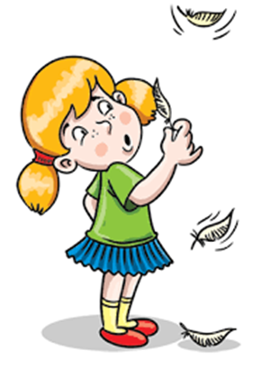
Rotacyzm – nieprawidłowa wymowa głoski [r]. Głoska może być opuszczana, deformowana lub zamieniana np. na [l, j].

Slide 12
Wymowa bezdźwięczna – gdy głoski dźwięczne są zastępowane głoskami bezdźwięcznymi, np.
woda – fota, żaba – szaba

Slide 13
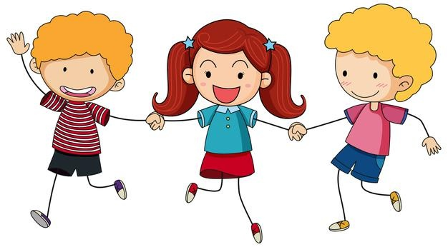
Jąkanie – stanowi osobną grupę wad wymowy. Powstaje zwykle
w wieku przedszkolnym, a ujawnia się wtórnie lub nasila w okresie dojrzewania. Reagując zwykle emocjonalnie, dziecko nie może należycie wyrazić swoich myśli. Czuje, że nie potrafi mówić płynnie, że musi powtarzać wyrazy dopóty, dopóki nie zjawi się inny wyraz, który nie sprawi mu trudności. Powstaje dysproporcja pomiędzy tym, co dziecko chciałoby, a co może powiedzieć. Jest to źródło napięć, które pogłębia się przy braku rozumnej pomocy i życzliwości otoczenia.

Slide 14
RODZICU, jeżeli zauważyłeś nieprawidłowości w mowie dziecka (mówienie, rozumienie) skontaktuj się z logopedą. Pamiętaj, że nauka mowy i wymowy nie powinna ograniczać się tylko do zajęć z logopedą. Praca z dzieckiem w formie zabawy musi być kontynuowana w ciągu całego dnia.
Na sukces dziecka pracujesz TY i ONO.

Slide 15
JAK WSPIERAĆ ROZWÓJ MOWY DZIECKA?
Od urodzenia dziecka dbaj o jego harmonijny rozwój fizyczny, psychiczny i emocjonalny.
Zadbaj, by Twoje oczekiwania wobec dziecka były realistyczne. Głośno chwal je za wysiłek, jaki wkłada w realizację różnych zadań.
Zapewnij dziecku bogactwo różnorodnych doświadczeń: słuchowych, ruchowych, wzrokowych, czuciowych i smakowych.
Rozmawiaj ze swoim dzieckiem. Opowiadaj mu, czyli opisuj to, co widzicie, co robicie. Zadawaj mu pytania, choć nie jest jeszcze w stanie udzielić odpowiedzi. Sam odpowiadaj na zadawane przez siebie pytania.
Wypowiedzi skierowane do dziecka niech będą bardzo staranne. Używaj nieco wolniejszego tempa mowy. Zadbaj o dobór prostego, zrozumiałego dla dziecka słownictwa.

Slide 16
Zwracając się do dziecka, używaj bogatej mimiki i gestykulacji, utrzymuj kontakt wzrokowy.
Stymuluj rozwój percepcji słuchowej swojego dziecka. Bawcie się w słuchanie dźwięków z otoczenia, odgłosów zwierząt. Ucz dziecko koncentrowania się na nich.
Codziennie czytaj swojemu dziecku. Moduluj głosem, by słuchało Cię z zainteresowaniem. Staraj się wodzić palcem po czytanym tekście. W ten sposób wprowadzasz łagodnie dziecko w świat pisma. Wskazuj przedmioty i osoby na ilustracjach. Dopytuj się: gdzie jest? Pokaż gdzie? Umożliwiasz w ten sposób dziecku aktywne uczestnictwo w czytaniu

Slide 17
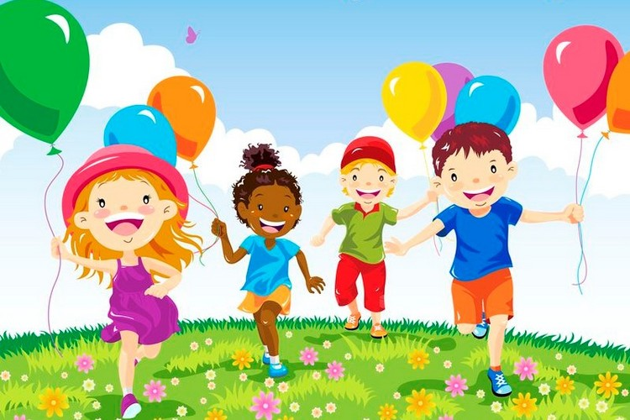
Często oczyszczaj nosek z wydzieliny (zwłaszcza w czasie infekcji), ułatwi to utrzymanie nawyku oddychania przez nos.
Nigdy nie porównuj swojego dziecka do innych dzieci. Nie krytykuj go. Unikaj omawiania problemów dziecka w jego obecności.
Jeśli odczuwasz jakikolwiek niepokój związany z rozwojem Twojego dziecka, nie pozwól zbyć się radami innych, że z tego wyrośnie. Skorzystaj ze specjalistycznej konsultacji, a w razie potrzeby z terapii logopedycznej.

Slide 18
RODZICU, ĆWICZ ZE SWOIM DZIECKIEM
Na początku wykorzystaj naturalne okazje, aby pogimnastykować aparat mowy.
Kiedy dziecko ziewa nie gań go, lecz poproś, aby ziewnęło jeszcze kilka razy, zasłaniając usta.
Gdy na talerzu został ulubiony sos lub rozpuszczone lody – pozwól mu wylizać go językiem. To ćwiczenie mniej eleganckie, za to bardzo skutecznie gimnastykuje środkową część języka.
Jeśli dziecko dostało lizaka zaproponuj mu, aby lizało go unosząc czubek języka ku górze.
Po śniadaniu posmaruj maluchowi wargi miodem, kremem czekoladowym lub mlekiem w proszku i poproś, aby zlizał je dokładnie jak miś czy kotek
Przy porannym i wieczornym myciu zębów zaproponuj dziecku liczenie zębów lub witanie się z nimi w ten sposób, aby czubek języka dotknął każdego zęba osobno.
Przy rysowaniu sprawdź czy twój maluch potrafi narysować kółko (językiem dookoła warg) lub kreseczki (od jednego do drugiego kącika ust).
Żucie pokarmów, dmuchanie na talerz z gorącą zupą, chuchanie na zmarznięte dłonie, cmokanie, puszczanie baniek mydlanych

Slide 19
Następnie proponujemy dziecku naśladowanie ruchów zwierząt i przedmiotów za pomocą warg i języka np.:
Konik jedzie na przejażdżkę. Naśladuj konika stukając czubkiem języka o podniebienie, wydając przy tym charakterystyczny odgłos kląskania.
Wilk gonił zająca i bardzo się zmęczył, wysunął język i dyszy. Wysuń język jak najdalej na brodę – pokaż dyszącego wilka.
Huśtawka unosi się do góry, a potem wraca na dół. Wysuń język przed zęby i poruszaj nim tak, jakby się huśtał – raz do góry w stroną nosa, raz do dołu w stroną brody.
Dzieci bardzo lubią kręcić się na karuzeli, twój język także. Włóż język między wargi a dziąsła i zakręć nim raz w prawą, raz w lewą stroną.
Wysuń obie wargi do przodu, udając ryjek świnki. Następnie połóż na górnej wardze słomkę lub ołówek i spróbuj ja jak najdłużej utrzymać.
Chomik wypycha policzki jedzeniem, a ty pokaż jak można wypchnąć policzki językiem, raz z prawej raz z lewej strony.
Wyobraź sobie, że twój język to żołnierz na defiladzie. Na raz – czubek języka wędruje na górną wargę, na dwa – czubek języka dotyka lewego kącika ust, na trzy – czubek języka na dolną wargę, na cztery – czubek języka przesuwamy do prawego kącika ust.

Slide 20
Na pewno wiele razy kopałeś szeroką łopatką w piasku. Otwórz buzię i wysuń język za dolną wargę. Postaraj się, aby język był szeroki jak łopatka.
Malarz maluje sufit dużym pędzlem. Pomaluj językiem swoje podniebienie, zaczynając od zębów w stronę gardła.
Dzieci lubią zjeżdżać na zjeżdżalni, a ty ? Spróbuj zrobić zjeżdżalnię dla krasnoludków ze swojego języka. Oprzyj czubek język za dolnymi zębami i unieś do góry jego środkową część. Musisz bardzo uważać, aby język nie wychodził przed zęby.
Młotkiem wbijamy gwoździe w ścianę. Spróbuj zamienić język w młotek i uderzaj o dziąsła tuż za górnymi zębami, naśladując wbijanie gwoździa.
Drzwi do domu otwierają się i zamykają. Wargi to nasze drzwi do domu. Pokaż jak wargi ściągnięte do przodu, otwierają się i zamykają.
Żyrafa wyciąga mocno szyję do góry. Otwórz szeroko usta i spróbuj pociągnąć język do góry, najdalej jak potrafisz.
Słoń ma długą trąbę i potrafi nią wszędzie dosięgnąć. Ciekawe czy potrafisz dosięgnąć językiem do ostatniego zęba na górze i na dole, z prawej i lewej strony.

Slide 21
WSKAZÓWKI LOGOPEDYCZNE DLA RODZICÓW
Zwróć uwagę na sposób oddychania dziecka.
Wdech i wydech przy spoczynku lub milczeniu powinien odbywać się przez nos. Jeśli przy oddychaniu dziecko ma otwartą buzię, powinno Cię to zaniepokoić.
By dobrze mówić, trzeba dobrze słyszeć.
Jeśli musisz powtarzać polecenie lub prośby kierowane do dziecka, sprawdź Jego słuch.
Mówiąc do dziecka, nie spieszczaj form wyrazów.
Tylko właściwa wymowa i zachowanie poprawnych form gramatycznych dadzą pożądany efekt w postaci prawidłowej wymowy.

Slide 22
Zwróć uwagę na budowę języka, warg, policzków, podniebienia oraz język.
Jeśli masz wątpliwości co do ich wyglądu, ułożenia, wielkości czy ruchliwości, udaj się do specjalisty po konsultację.
Ucz dziecko gryzienia
Należy to czynić od momentu, gdy tylko zaczniesz podawać pokarmy stałe. Gryzienie marchewki, jabłka, skórki od chleba wpływa na prawidłowe połykanie pokarmów, ułożenie zębów i żuchwy oraz prawidłowe ruchy języka.
Zachęcaj dziecko do nauki wierszy na pamięć.
Jest to doskonała forma ćwiczeń utrwalających wyrazistą wymowę.
Wprowadź do zabawy gimnastykę buzi i języka.
Ćwiczenia logopedyczne nie muszą być nudne! Niech to będzie zabawa dla Ciebie i dziecka. Dodatkowo będzie to czas, jaki spędzicie razem i to już jest sukces.

Slide 23
Codziennie czytaj dziecku na głos, przynajmniej 20 minut.
Dziecko poprawia swoją wymowę, doskonali ją, starając się naśladować to, co słyszy od otoczenia. Dzięki głośnemu czytaniu dorosłego dziecko także wzbogaca swoje słownictwo, ćwiczy pamięć werbalną, zdolność koncentracji uwagi, umiejętność budowania zdań.
Podczas czytania niech twoje dziecko opowiada treść ilustracji, naśladuje różne odgłosy (np. szum wiatru, odgłosy zwierząt). Wyrazy dźwiękonaśladowcze są doskonałym ćwiczeniem usprawniającym narządy artykulacyjne, przygotowują dziecko do wymowy kolejnych głosek.

Slide 24
DZIĘKUJEMY ZA UWAGĘ☺

